Slide 1
倍数和因数
2和5倍数的特征
课堂导入-新知探究-课堂练习-课堂总结-课堂作业
WWW.PPT818.COM

Slide 2
1.经历自主探索2和5的倍数特征的过程。
2.知道2、5的倍数的特征，会判断一个自然数是不是2和5的倍数。
3.培养学生的观察、猜想、分析、归纳的能力。愿意与同学交流自己发现的结果，增强学习数学的兴趣。

Slide 3
根据下面的算式说一说谁是谁的倍数?谁是谁的因数?
12×5=60
60是12和5的倍数,
12和5是60的因数。

Slide 4
7×9=63
63是7和9的倍数,
7和9是63的因数。

Slide 5
3×19=57
57是3和19的倍数,
3和19是57的因数。

Slide 6
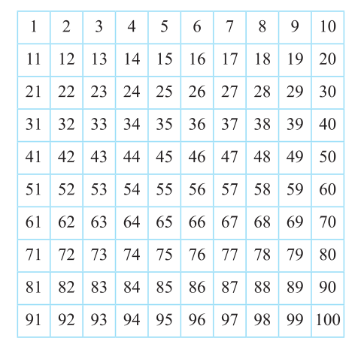
在百数表中圈出 5的倍数

Slide 7
认真观察，说一说你有什么发现！
1 | 2 | 3 | 4 |  | 6 | 7 | 8 | 9
11 | 12 | 13 | 14 |  | 16 | 17 | 18 | 19
21 | 22 | 23 | 24 |  | 26 | 27 | 28 | 29
31 | 32 | 33 | 34 |  | 36 | 37 | 38 | 39
41 | 42 | 43 | 44 |  | 46 | 47 | 48 | 49
51 | 52 | 53 | 54 |  | 56 | 57 | 58 | 59
61 | 62 | 63 | 64 |  | 66 | 67 | 68 | 69
71 | 72 | 73 | 74 |  | 76 | 77 | 78 | 79
81 | 82 | 83 | 84 |  | 86 | 87 | 88 | 89
91 | 92 | 93 | 94 |  | 96 | 97 | 98 | 99
5
10
15
20
25
30
35
40
45
50
55
60
65
70
75
80
85
90
95
100

Slide 8
5的倍数的特征
个位上是0或5的数字是5的倍数

Slide 9
在百数表中圈出 2的倍数

Slide 10
2
4
6
8
0
2
4
6
8
10
个
位
数
字
是
12
14
16
18
20
22
24
26
28
30
32
34
36
38
40
42
44
46
48
50
52
54
56
58
60
62
64
66
68
70
72
74
76
78
80
82
84
86
88
90
2的倍数
92
94
96
98
100

Slide 11
个位上是0、2、4、6、8的数，都能被2除 。
自然数中能被2整除的数是偶数,不能被2整除的数是奇数。

Slide 12
不能被2整除的数，个位上是1，3，5，7，9。
奇数
自然数
能被2整除的数，个位上是0，2，4，6，8。
偶数

Slide 13
5
0
5的倍数
5
10
15
20
个
位
数
字
是
25
30
35
40
个位数字是5、0
45
50
55
60
65
70
75
80
85
90
95
100

Slide 14
0
10
个
位
数
字
是
20
既是2的倍数，
又是5的倍数。
30
40
50
60
70
80
90
100

Slide 15
在下面的数中圈出5的倍数，并与同伴交流你
是怎么判断的。
28
45
53
80
75
34
89
95

Slide 16
给2的倍数涂上红色。
153
19
32
88
56
204
65
287
Notes:
16

Slide 17
我是一个两位数,同时是2和5的倍数,十位与个位上的数字之和是6,我是多少?
我是60

Slide 18
做一做，并试着说一说判断的理由。
和一定是奇数
8+13
换一个算式试试看。

Slide 19
奇数+偶数=（ ）；
奇数+奇数=（ ）；
偶数+偶数=（ ）。
奇 数
偶 数
偶 数
Notes:
19

Slide 20
2的倍数的特征
个位是0、2、4、6、8
5的倍数的特征
个位是0、5
2和5的倍数的特征
个位是0

Slide 21
食品店运来85个面包，如果每2个装一袋，能正好装完吗？为什么？
答：不能正好装完。因为85不是2的倍数。

Slide 22
把下列数按要求填入圈内。
2的倍数
5的倍数

Slide 23
哪些数既是2的倍数，又是5的倍数？

